Slide 1
Прикладная Криптография: Симметричные криптосистемы Абсолютная и Cемантическая стойкость
Макаров Артём
МИФИ 2020

Slide 2
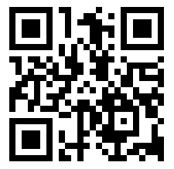
Структура курса
Лекции: 16 недель
Сдача разделов: 3 блока
Для каждого блока жёсткий дедлайн (без переносов)
https://github.com/CryptoCourse/CryptoLectures/wiki/Список-домашних-работ-и-лекций
https://github.com/CryptoCourse/CryptoLabs/wiki/список-лабораторных-работ
Штраф за пропуск дедлайна: -5/100 к итоговой оценке за семестр за каждый дедлайн в неделю
Для сдачи каждого блока:
Сдача лабораторных работ для данного блока
Сдача домашних работ
Сдача теории по лабораторным и домашним

Slide 3

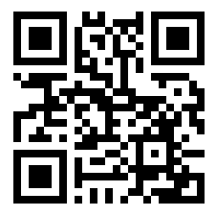
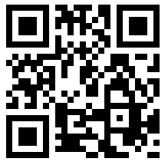
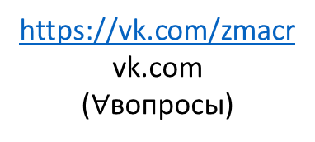
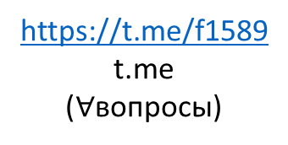
Связь
https://vk.com/zmacr
vk.com
($∀$вопросы)
https://discord.gg/Vb38A6H
Discord
(сдача лаб и дз)
https://t.me/f1589
t.me
($∀$вопросы)

Slide 4
Лабораторные работы
Образ Linux машины с развёрнутой REST API службой.
Задача – продемонстрировать атаку на криптосистему систему с уязвимостью.
Допустимые языки программирования: C++, C#, Python, Java, другие?
Подробнее на лабораторной работе.

Slide 5
Сдача теории
Сдаётся в формате вопрос – ответ
Задаётся набор различных вопросов по пройденному материалу
Если на какой то вопрос ответ не получен, или получен не верный ответ – даётся время подумать или поискать ответ
Количество попыток – не ограничено внутри блока
Несправедливости:
Разное количество вопросов разным людям
Максимальное количество вопросов – не ограничено
Возможность не сдать теорию, даже если в гугле были найдены все ответы

Slide 6
Материалы прошлого года
Курс обновляется в момент чтения. Материалы прошлого года доступны, но еженедельно обновляются.
Доверять и использовать нужно только текущие материалы, т.е. материалы всех прошедших в семестре лекций и лабораторных заданий текущего блока.
Не рекомендуется выполнять задания «наперёд», так как материал может измениться

Slide 7
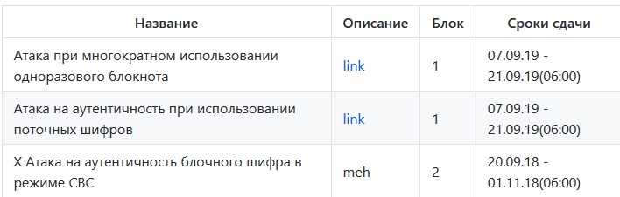
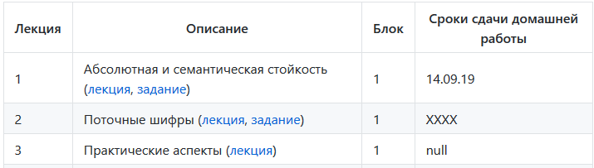
Материалы прошлого года

Slide 8
Обратная связь и пожелания по курсу

Slide 9




Историческая задача криптографической защите информации
Передача зашифрованного сообщения по открытому каналу
При перехвате зашифрованного сообщения открытый текст должен остаться неизвестным для злоумышленника
Alice
$$E(M)$$
Bob
$$M?$$

Slide 10
Способы построения и анализа криптосистем
Криптосистема
Досистемный подход– построение и анализ криптосистем, которые выглядят «сложными» для создателя;
Предположении о стойкости исходит «из очевидной сложности взлома» для создателя схемы
Примеры – шифр Цезаря, шифр простой замены, шифр Вижинера
Шифр

Slide 11


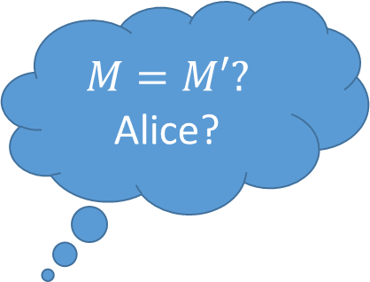

Современная задача криптографической защиты информации
Передача сообщения по открытому каналу
Возможен активный злоумышленник
Обеспечение конфиденциальности, аутентичности, целостности, неотказуемости и др.
$$M=M′?$$
Alice?
$$M?$$
Alice
$$E(M)$$
$$E(M′)$$
Bob

Slide 12
Способы построения и анализа криптосистем
Криптосистема
Системный подход– построение и анализ криптосистем на основе криптографических примитивов
Возможно наличие не только средств обеспечения секретности, но и аутентичности, целостности и других
Предположении о стойкости исходит из анализа системы в целом, через сведение стойкости в сложности вычислительно сложной задачи
При замене части системы необходимо произвести анализ заново
Шифр
Хэш-функция
Код аутентичности

Slide 13
Способы построения и анализа криптосистем
Криптосистема
Современный подход– построение и анализ криптосистем на основе абстрактных моделей криптографических примитивов
Вместо анализа частных свойств примитивов и их взаимодействия производится анализ самой конструкции, вне зависимости от используемых примитивов и их стойкости
Предположении о стойкости исходит из анализа системы в предположении об априорной стойкости примитивов
При замене части системы нет необходимости проводить повторных анализ
PRP
One way Hash
PRF

Slide 14
Сведение стойкости (Security Reduction)
Наиболее распространённый способ доказательства практической стойкости криптографического примитива является сведение атаки на него к вычислительно сложной задаче. Иными словами показывается, что произвести атаку на примитив так же сложно как решить вычислительно сложную задачу.
Атака на криптографический примитив
Возможность решения вычислительно сложной задачи

Slide 15
Сведение стойкости (Security Reduction)
Доказательство стойкости криптосистемы показывается сведением её к стойкости криптографических примитив. При современном подходе описание системы использует только абстрактные модели примитивов (PRF, PRP, и другие).
Атака на криптосистему
Атака на примитив

Slide 16
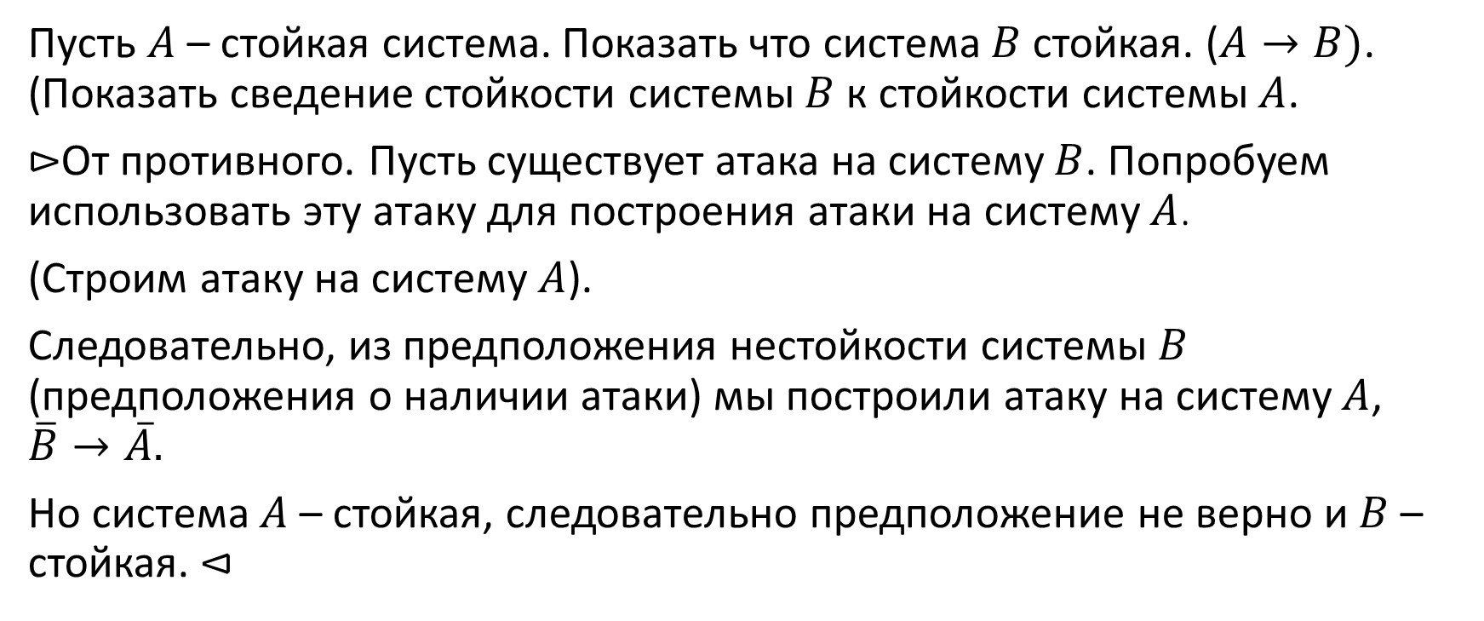
Сведение стойкости (Security Reduction)
Пусть $A$ – стойкая система. Показать что система $B$ стойкая. ($A→B)$. (Показать сведение стойкости системы $B$ к стойкости системы $A$.
$⊳$От противного. Пусть существует атака на систему $B$. Попробуем использовать эту атаку для построения атаки на систему $A$.
(Строим атаку на систему $A$).
Следовательно, из предположения нестойкости системы $B$ (предположения о наличии атаки) мы построили атаку на систему $A$, $\overline{B}→\overline{A}.$
Но система $A$ – стойкая, следовательно предположение не верно и $B$ – стойкая.$⊲$

Slide 17
Сведение стойкости (Security Reduction)
Абстрактное описание криптосистемы
Криптосистема
PRP
AES
One way Hash
SHA-256
PRF
HMAC
Показывается стойкость против известных атак, предполагается теоретическая стойкость.
Показывается теоретическая стойкость, при предположении о стойкости абстрактных примитивов.

Slide 18
Сведение стойкости криптографический примитивов
Для симметричных криптосистем стойкость сводится к задаче 3SAT:
Пусть дана булевая функция от N переменных
Найти вектор решений, при котором значение булевой функции равно 1.
NP полная задача
Для асимметричных криптосистем стойкость может сводится:
Задача дискретного логарифмирования в конечных группах
Задача факторизации больших целых чисел
Задача нахождения кратчайшего вектора решётки
Задача декодирования линейных кодов
Задача решения многомерных квадратичных многочленов
Др.

Slide 19
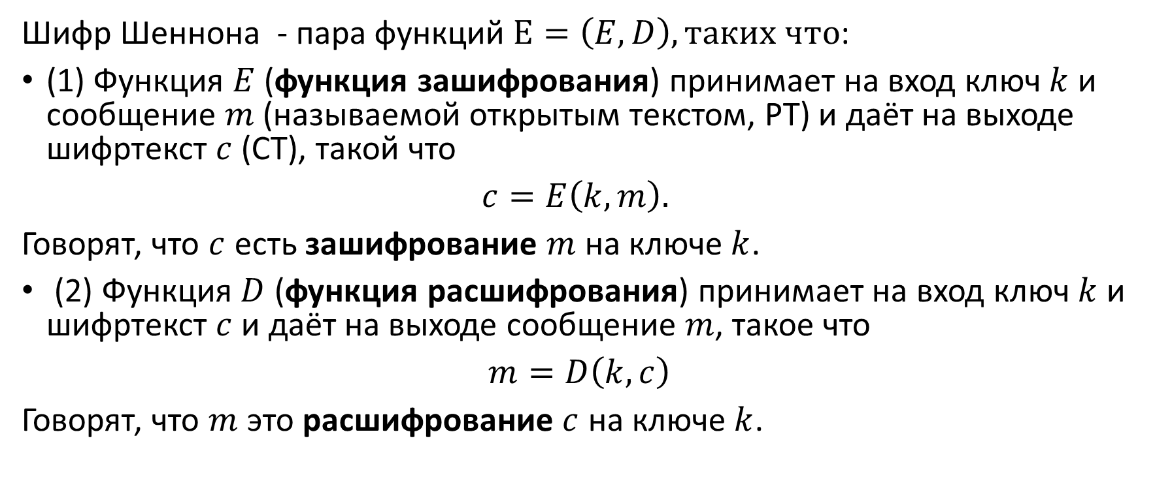
Шифр Шеннона
Шифр Шеннона - пара функций $Ε=\left(E,D\right), таких что$:
(1) Функция $E$ (функция зашифрования) принимает на вход ключ $k$ и сообщение $m$ (называемой открытым текстом, PT) и даёт на выходе шифртекст $c$ (CT), такой что
$c=E\left(k,m\right).$
Говорят, что $c$ есть зашифрование $m$ на ключе $k$.
(2) Функция $D$ (функция расшифрования) принимает на вход ключ $k$ и шифртекст $c$ и даёт на выходе сообщение $m$, такое что
$m=D\left(k,c\right)$
Говорят, что $m$ это расшифрование $c$ на ключе $k$.

Slide 20
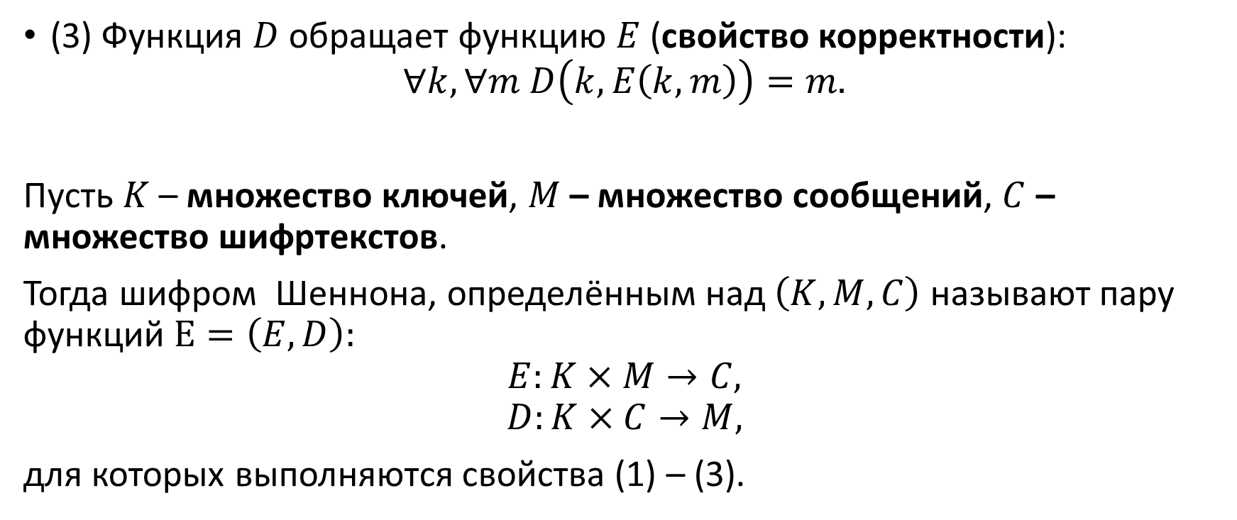
Шифр Шеннона
(3) Функция $D$ обращает функцию $E$ (свойство корректности):
$$∀k,∀m D\left(k,E\left(k,m\right)\right)=m.$$
Пусть $K$ – множество ключей, $M$ – множество сообщений, $C$ – множество шифртекстов.
Тогда шифром Шеннона, определённым над $\left(K, M,C\right)$ называют пару функций $Ε=\left(E,D\right):$
$$E:K×M→C,$$
$$D:K×C→M,$$
для которых выполняются свойства (1) – (3).

Slide 21
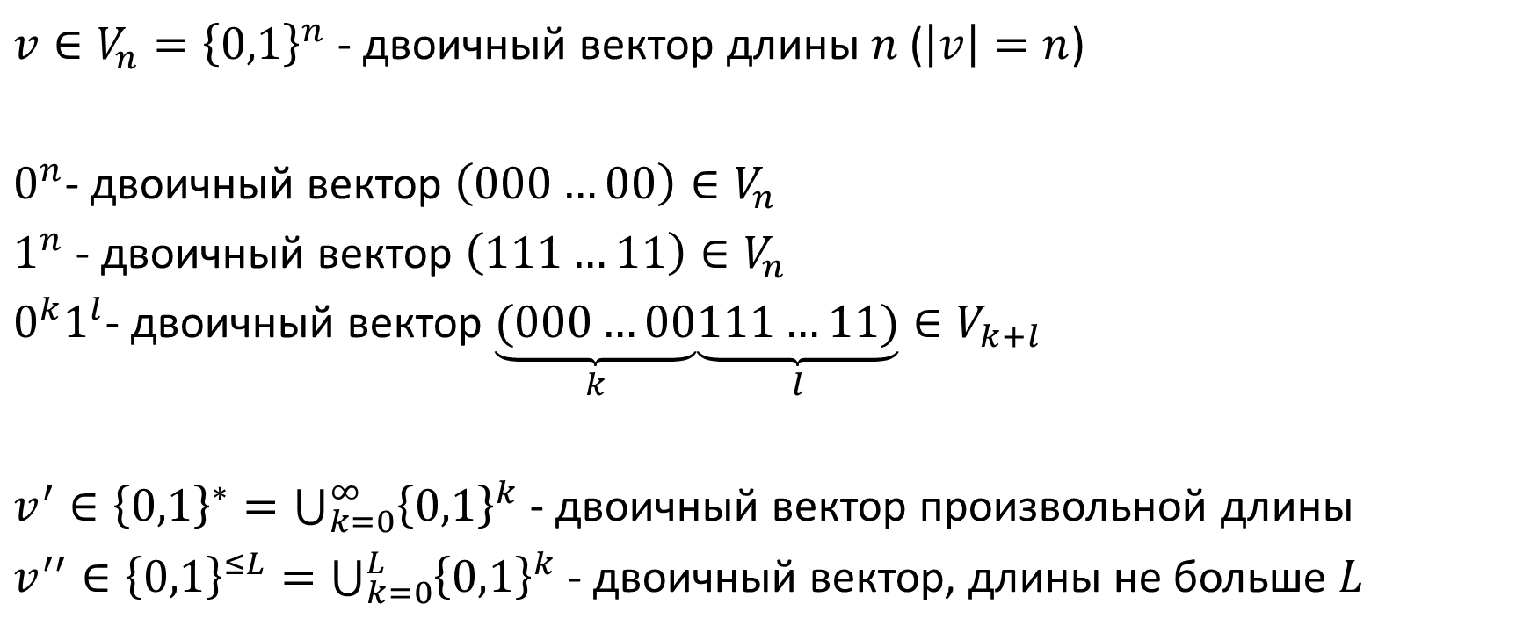
Нотация
$v∈V_{n}={\left\{0,1\right\}}^{n}$ - двоичный вектор длины $n$ ($\left|v\right|=n$)
$0^{n}$- двоичный вектор $\left(000…00\right)∈V_{n}$
$1^{n}$ - двоичный вектор $\left(111…11\right)∈V_{n}$
$0^{k}1^{l}$- двоичный вектор $\underset{k}{\underbrace{(000…00}}\underset{l}{\underbrace{111…11)}}∈V_{k+l}$
$v^{′}∈{\left\{0,1\right\}}^{∗}=\bigcup_{k=0}^{∞}{{\left\{0,1\right\}}^{k}}$ - двоичный вектор произвольной длины
$v^{′′}∈{\left\{0,1\right\}}^{≤L}=\bigcup_{k=0}^{L}{{\left\{0,1\right\}}^{k}}$ - двоичный вектор, длины не больше $L$

Slide 22
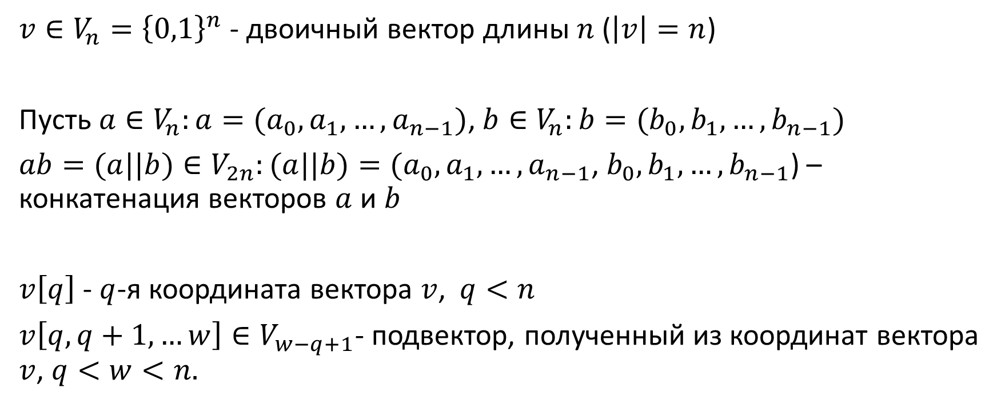
Нотация
$v∈V_{n}={\left\{0,1\right\}}^{n}$ - двоичный вектор длины $n$ ($\left|v\right|=n$)
Пусть $a∈V_{n}:a=(a_{0},a_{1},…,a_{n−1})$, $b∈V_{n}:b=(b_{0},b_{1},…,b_{n−1})$
$ab=(a||b)∈V_{2n}:(a||b)=(a_{0},a_{1},…,a_{n−1}$, $b_{0},b_{1},…,b_{n−1}$) – конкатенация векторов $a$ и $b$
$v\left[q\right]$ - $q$-я координата вектора $v$, $q<n$
$v\left[q,q+1,…w\right]∈V_{w−q+1}$- подвектор, полученный из координат вектора $v$, $q<w<n.$

Slide 23
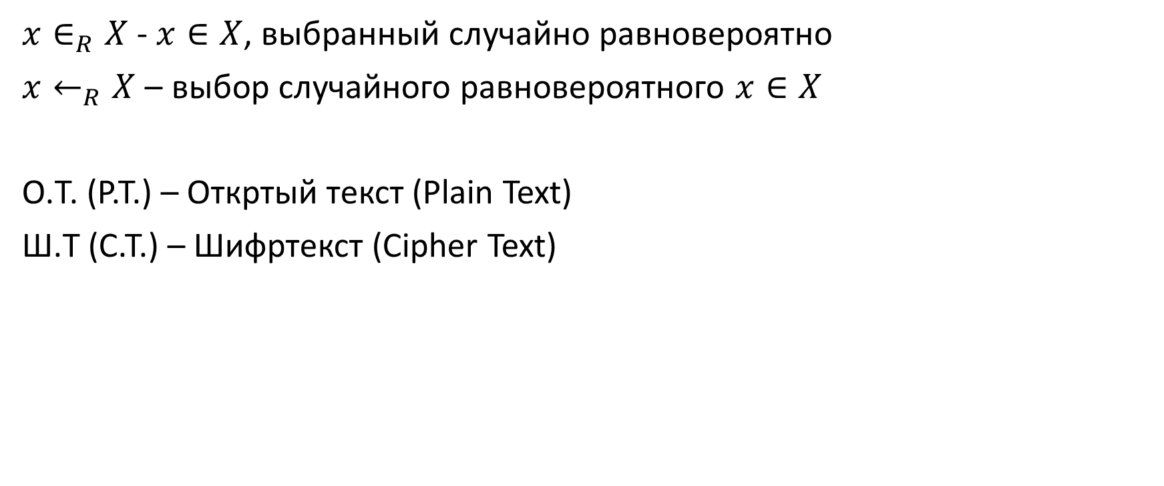
Нотация
$x∈_{R}X$ - $x∈X$, выбранный случайно равновероятно
$x←_{R}X$ – выбор случайного равновероятного $x∈X$
О.Т. (P.T.) – Откртый текст (Plain Text)
Ш.Т (C.T.) – Шифртекст (Cipher Text)

Slide 24
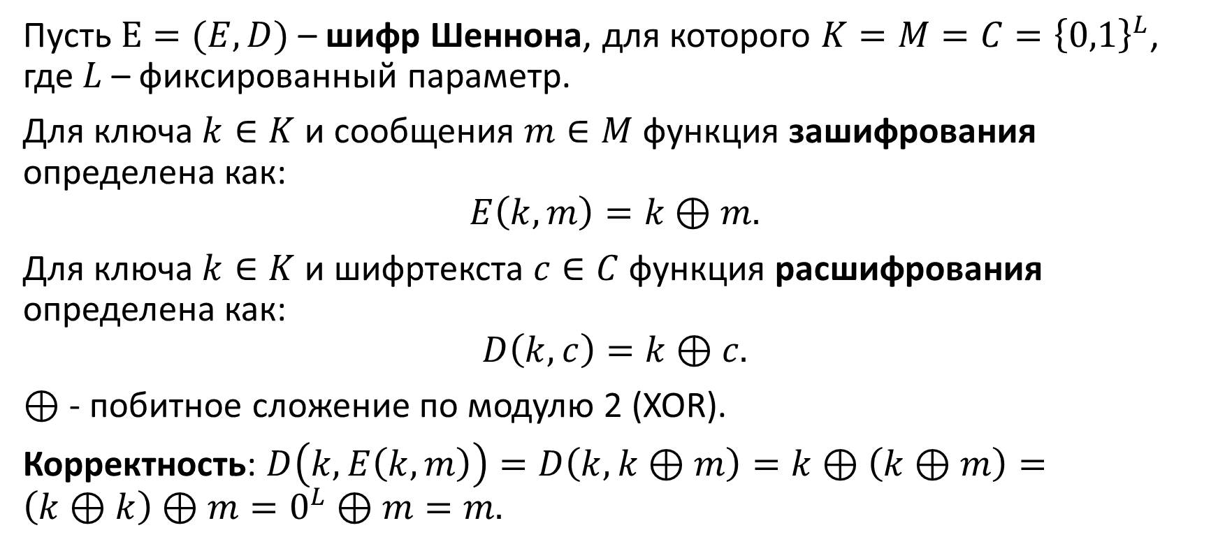
Пример: Одноразовый блокнот
Пусть $Ε=(E,D)$ – шифр Шеннона, для которого $K=M=C={\left\{0,1\right\}}^{L}$, где $L$ – фиксированный параметр.
Для ключа $k∈K$ и сообщения $m∈M$ функция зашифрования определена как:
$$E\left(k,m\right)=k⊕m.$$
Для ключа $k∈K$ и шифртекста $c∈C$ функция расшифрования определена как:
$$D\left(k,c\right)=k⊕c.$$
$⊕$ - побитное сложение по модулю 2 (XOR).
Корректность: $D\left(k,E\left(k,m\right)\right)=D\left(k,k⊕m\right)=k⊕\left(k⊕m\right)=\left(k⊕k\right)⊕m=0^{L}⊕m=m.$

Slide 25
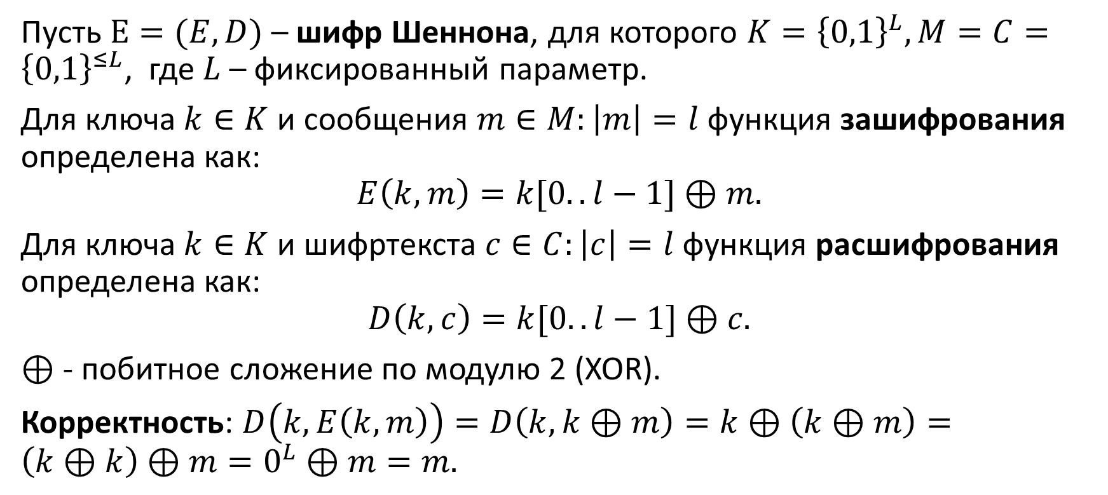
Пример: Одноразовый блокнот переменной длины
Пусть $Ε=(E,D)$ – шифр Шеннона, для которого $K={\left\{0,1\right\}}^{L},M=C={\left\{0,1\right\}}^{≤L}$, где $L$ – фиксированный параметр.
Для ключа $k∈K$ и сообщения $m∈M:\left|m\right|=l$ функция зашифрования определена как:
$$E\left(k,m\right)=k[0..l−1]⊕m.$$
Для ключа $k∈K$ и шифртекста $c∈C:\left|c\right|=l$ функция расшифрования определена как:
$$D\left(k,c\right)=k[0..l−1]⊕c.$$
$⊕$ - побитное сложение по модулю 2 (XOR).
Корректность: $D\left(k,E\left(k,m\right)\right)=D\left(k,k⊕m\right)=k⊕\left(k⊕m\right)=\left(k⊕k\right)⊕m=0^{L}⊕m=m.$

Slide 26
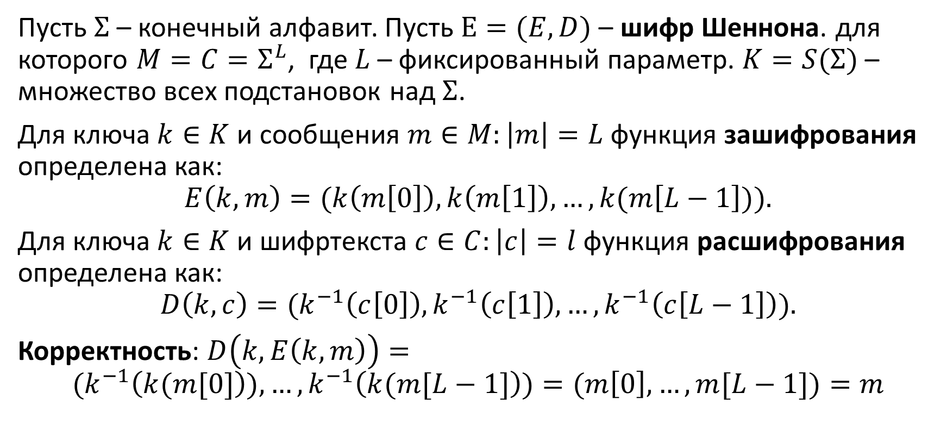
Пример: Шифр подстановки
Пусть $Σ$ – конечный алфавит. Пусть $Ε=(E,D)$ – шифр Шеннона. для которого $M=C=Σ^{L}$, где $L$ – фиксированный параметр. $K=S(Σ)$ – множество всех подстановок над $Σ$.
Для ключа $k∈K$ и сообщения $m∈M:\left|m\right|=L$ функция зашифрования определена как:
$$E\left(k,m\right)=(k\left(m\left[0\right]\right), k\left(m\left[1\right]\right),…,k(m\left[L−1\right])).$$
Для ключа $k∈K$ и шифртекста $c∈C:\left|c\right|=l$ функция расшифрования определена как:
$$D\left(k,c\right)=(k^{−1}\left(c\left[0\right]\right),k^{−1}\left(c\left[1\right]\right),…,k^{−1}\left(c\left[L−1\right]\right)).$$
Корректность: $D\left(k,E\left(k,m\right)\right)=$
$${(k}^{−1}\left(k(m[0]\right)),…,k^{−1}\left(k(m[L−1]\right))=(m\left[0\right],…,m[L−1])=m$$

Slide 27
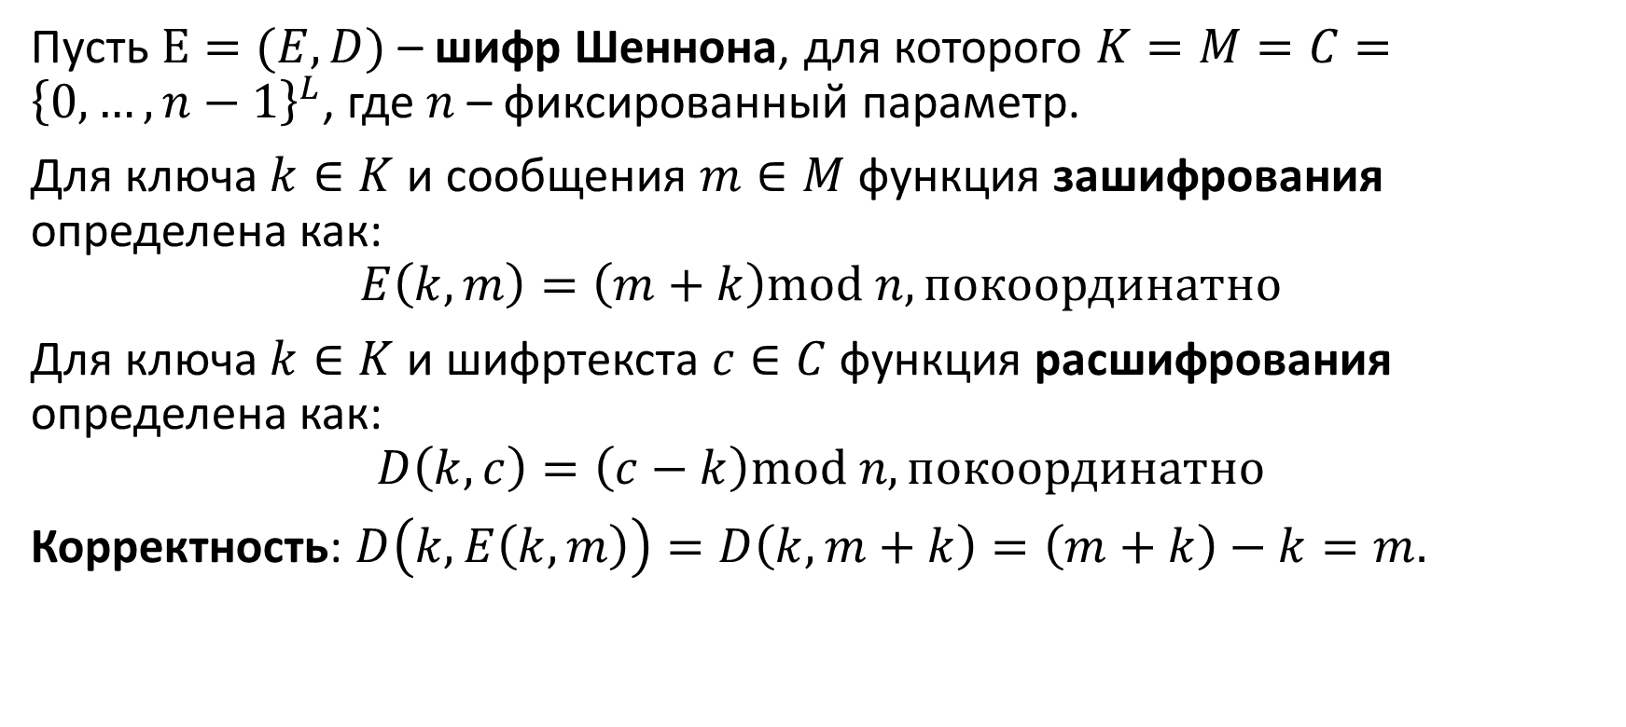
Пример: Аддитивный одноразовый блокнот
Пусть $Ε=(E,D)$ – шифр Шеннона, для которого $K=M=C={\left\{0,…,n−1\right\}}^{L}$, где $n$ – фиксированный параметр.
Для ключа $k∈K$ и сообщения $m∈M$ функция зашифрования определена как:
$$E\left(k,m\right)=\left(m+k\right)mod n, покоординатно$$
Для ключа $k∈K$ и шифртекста $c∈C$ функция расшифрования определена как:
$$D\left(k,c\right)=\left(c−k\right)mod n,покоординатно$$
Корректность: $D\left(k,E\left(k,m\right)\right)=D\left(k,m+k\right)=\left(m+k\right)−k=m.$

Slide 28





Цель шифра Шеннона
Цель шифра Шеннона – обеспечение секретности передаваемых сообщений по открытому каналу
Для обеспечения секретности необходим общий секретный ключ $k∈K$, неизвестный для злоумышленника
Alice
$$E(k,m)$$
Bob
$$M?$$
$$k$$
$$k$$

Slide 29
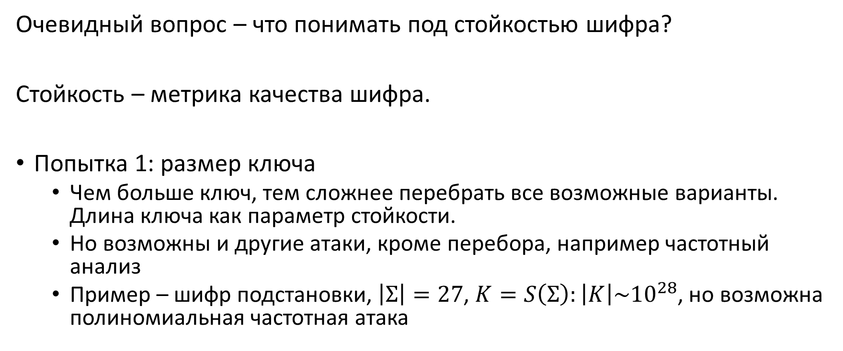
Понятие стойкости
Очевидный вопрос – что понимать под стойкостью шифра?
Стойкость – метрика качества шифра.
Попытка 1: размер ключа
Чем больше ключ, тем сложнее перебрать все возможные варианты. Длина ключа как параметр стойкости.
Но возможны и другие атаки, кроме перебора, например частотный анализ
Пример – шифр подстановки, $\left|Σ\right|=27$, $K=S\left(Σ\right):\left|K\right|\sim {10}^{28}$, но возможна полиномиальная частотная атака

Slide 30
Понятие стойкости
Попытка 2: малая вероятность расшифрования
Чем меньше вероятность расшифрования для злоумышленника, тем более стойкий шифр. Вероятность расшифрования как параметр стойкости.
Но тогда шифр определённый на коротких сообщениях, например 1 бит, менее стойкий чем шифр, определённый на длинных сообщениях, так как велика возможность «угадать» сообщение.
Иными словами, невозможно обеспечить стойкость при шифровании однобитного сообщения

Slide 31
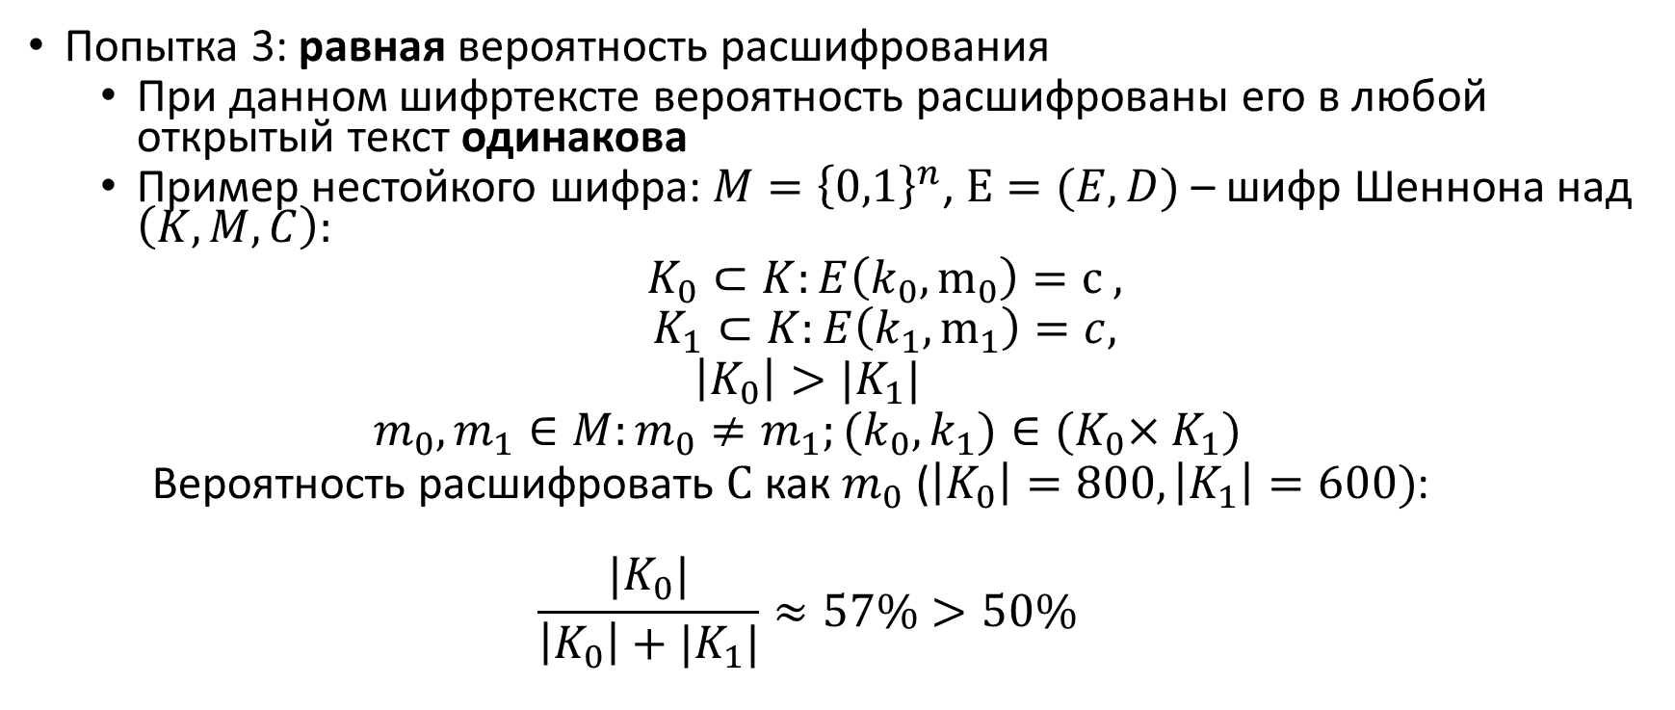
Понятие стойкости
Попытка 3: равная вероятность расшифрования
При данном шифртексте вероятность расшифрованы его в любой открытый текст одинакова
Пример нестойкого шифра: $M={\left\{0,1\right\}}^{n}$, $Ε=(E,D)$ – шифр Шеннона над $\left(K,M,C\right):$
$K_{0}⊂K:E\left(k_{0},m_{0}\right)=c$,
$K_{1}⊂K:E\left(k_{1},m_{1}\right)=c$,
$$\left|K_{0}\right|>|K_{1}|$$
$$m_{0},m_{1}∈M:m_{0}≠m_{1};{(k}_{0},k_{1})∈{(K}_{0}×K_{1})$$
Вероятность расшифровать $С$ как $m_{0}$ ($\left|K_{0}\right|=800, \left|K_{1}\right|=600)$:
$$\frac{|K_{0}|}{\left|K_{0}\right|+|K_{1}|}≈57\%>50\%$$

Slide 32
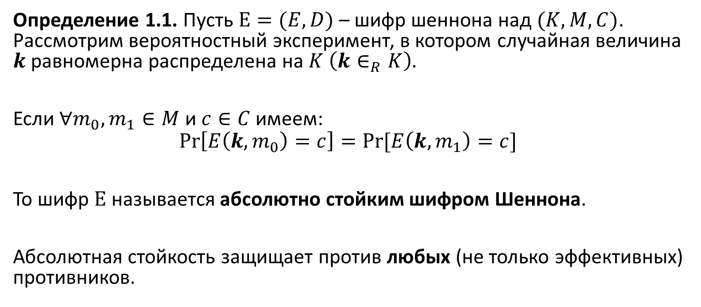
Абсолютная стойкость
Определение 1.1. Пусть $Ε=(E,D)$ – шифр шеннона над $(K,M,C)$. Рассмотрим вероятностный эксперимент, в котором случайная величина $k$ равномерна распределена на $K$ $\left(k∈_{R}K\right).$
Если $∀m_{0},m_{1}∈M$ и $c∈C$ имеем:
$$\operatorname{Pr}\left[E\left(k,m_{0}\right)=c\right]=Pr⁡[E\left(k,m_{1}\right)=c]$$
То шифр $Ε$ называется абсолютно стойким шифром Шеннона.
Абсолютная стойкость защищает против любых (не только эффективных) противников.

Slide 33

Эквивалентные определения абсолютной стойкости
Теорема 1.1. Пусть $Ε=\left(E,D\right)$ - шифр Шеннона над $\left(K,M,C\right)$. Тогда следующие определения эквивалентны:
(1) $E$ – абсолютно стойкий
(2) $∀c∈C ∃N_{c}\left(c\right):∀m∈M \left|\left\{k∈K:E\left(k,m\right)=c\right\}\right|=N_{c}$
(3) Если $k∈_{R}K$ тогда все случайные величины $E\left(k, m\right)$ имеют одинаковое распределение
$⊳$ $\left(2\right)< = >\left(3\right)$ Переформулируем (2): для каждого $c∈C$ существует число $P_{c}\left(c\right)$, такое что $∀m∈M\operatorname{Pr}\left[E\left(k,m\right)=c\right]=P_{c}$, $k∈_{R}K$. $P_{c}=\frac{N_{c}}{\left|K\right|}. ⊲$

Slide 34

Эквивалентные определения абсолютной стойкости
Теорема 1.1. Пусть $Ε=\left(E,D\right)$ - шифр Шеннона над $\left(K,M,C\right)$. Тогда следующие определения эквивалентны:
(1) $E$ – абсолютно стойкий
(2) $∀c∈C ∃N_{c}\left(c\right):∀m∈M \left|\left\{k∈K:E\left(k,m\right)=c\right\}\right|=N_{c}$
(3) Если $k∈_{R}K$ тогда все случайные величины $E\left(k, m\right)$ имеют одинаковое распределение
$⊳$ $\left(1\right)⇒\left(2\right)$ Пусть $c∈C$ фиксированный шифртекст. Выберем произвольное сообщение $m_{0}∈M$. Пусть $P_{c}=Pr⁡[E\left(k,m_{0}\right)=c]$. $\left(1\right)⇒∀m∈M\operatorname{Pr}\left[E\left(k,m\right)=c\right]=\operatorname{Pr}\left[E\left(k,m_{0}\right)=c\right]=P_{c}.$ $⊲$

Slide 35

Эквивалентные определения абсолютной стойкости
Теорема 1.1. Пусть $Ε=\left(E,D\right)$ - шифр Шеннона над $\left(K,M,C\right)$. Тогда следующие определения эквивалентны:
(1) $E$ – абсолютно стойкий
(2) $∀c∈C ∃N_{c}\left(c\right):∀m∈M \left|\left\{k∈K:E\left(k,m\right)=c\right\}\right|=N_{c}$
(3) Если $k∈_{R}K$ тогда все случайные величины $E\left(k, m\right)$ имеют одинаковое распределение
$⊳$ $\left(2\right)⇒\left(1\right).$ Фиксируем $m_{0},m_{1}∈M, c∈C$ (2) $⇒\operatorname{Pr}\left[E\left(k,m_{0}\right)=c\right]=P_{c}=\operatorname{Pr}\left[E\left(k,m_{1}\right)=c\right].$ $⊲$

Slide 36
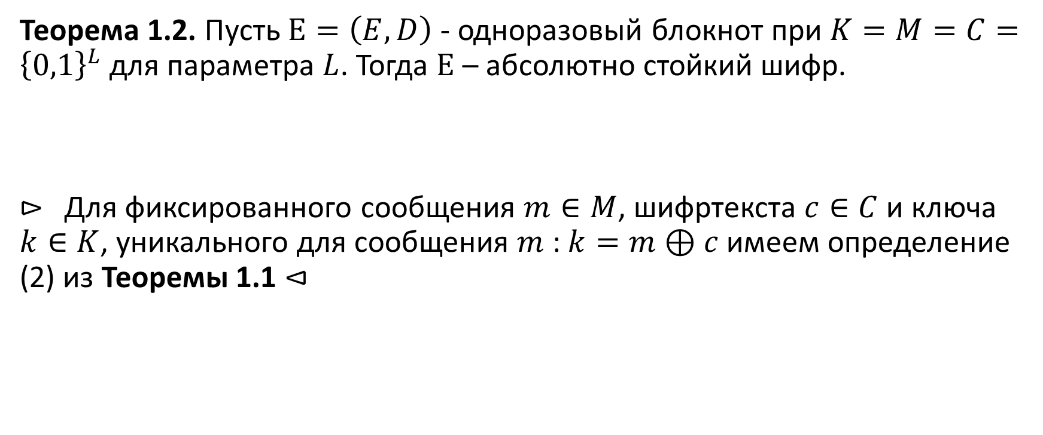
Одноразовый блокнот – абсолютно стойкий шифр
Теорема 1.2. Пусть $Ε=\left(E,D\right)$ - одноразовый блокнот при $K=M=C={\left\{0,1\right\}}^{L}$ для параметра $L$. Тогда $Ε$ – абсолютно стойкий шифр.
$⊳$ Для фиксированного сообщения $m∈M$, шифртекста $c∈C$ и ключа $k∈K$, уникального для сообщения $m$ : $k=m⊕c$имеем определение (2) из Теоремы 1.1 $⊲$

Slide 37
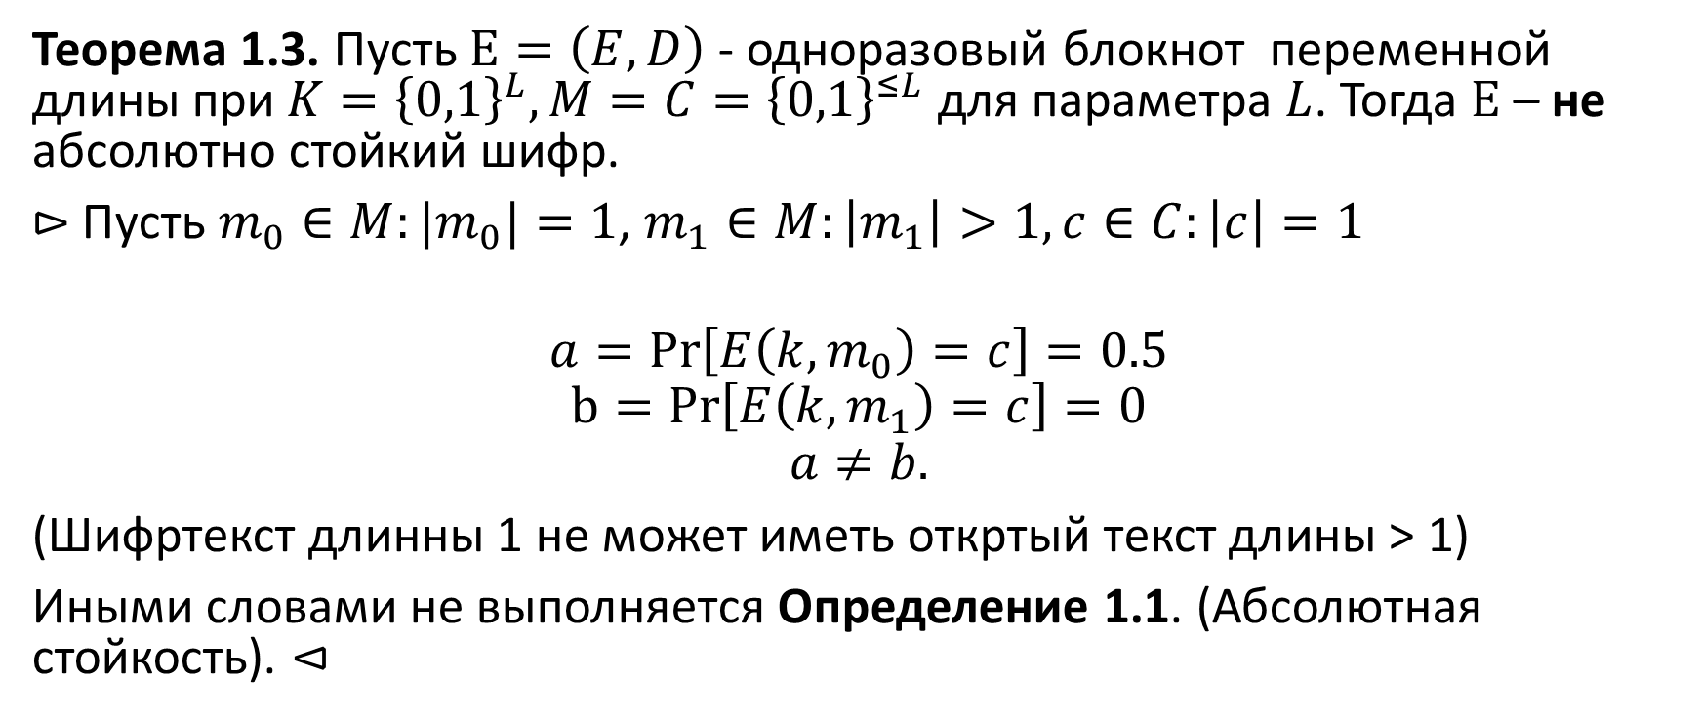
Одноразовый блокнот переменной длины – не абсолютно стойкий шифр
Теорема 1.3. Пусть $Ε=\left(E,D\right)$ - одноразовый блокнот переменной длины при$K={\left\{0,1\right\}}^{L},M=C={\left\{0,1\right\}}^{≤L}$ для параметра $L$. Тогда $Ε$ – не абсолютно стойкий шифр.
$⊳$ Пусть $m_{0}∈M:{|m}_{0}|=1$, $m_{1}∈M:\left|m_{1}\right|>1, c∈C:\left|c\right|=1$
$$a=\operatorname{Pr}\left[E\left(k,m_{0}\right)=c\right]=0.5$$
$$b=Pr\left[E\left(k,m_{1}\right)=c\right]=0$$
$$a≠b.$$
(Шифртекст длинны 1 не может иметь откртый текст длины > 1)
Иными словами не выполняется Определение 1.1. (Абсолютная стойкость). $⊲$

Slide 38
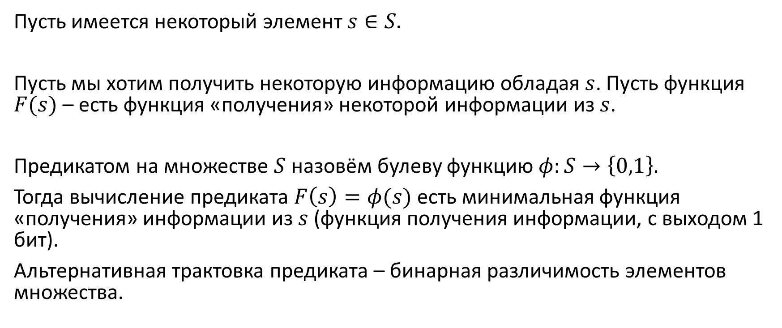
Предикат
Пусть имеется некоторый элемент $s∈S.$
Пусть мы хотим получить некоторую информацию обладая $s$. Пусть функция $F(s)$ – есть функция «получения» некоторой информации из $s$.
Предикатом на множестве $S$ назовём булеву функцию $φ:S→\left\{0,1\right\}.$
Тогда вычисление предиката $F\left(s\right)=φ(s)$ есть минимальная функция «получения» информации из $s$ (функция получения информации, с выходом 1 бит).
Альтернативная трактовка предиката – бинарная различимость элементов множества.

Slide 39

Эквивалентные определения абсолютной стойкости
Теорема 1.4. Пусть $Ε=\left(E,D\right)$- шифр Шеннона на $(K,M,C)$. Рассмотрим вероятностный эксперимент для равномерно распределённой $k∈_{R}K.$
Тогда $Ε$– абсолютно стойкий тогда и только тогда, когда для произвольного предиката $φ:C→\{0,1\}$ и $∀m_{0},m_{1}∈M$
$$Pr⁡[φ\left(E\left(k,m_{0}\right)=1\right]=\operatorname{Pr}\left[φ\left(E\left(k,m_{1}\right)\right)=1\right]$$
$⊳$Пусть $S=\left\{c∈C:φ\left(c\right)=1\right\}.$ Так как $Ε$ – абсолютно стойкий имеем
$$Pr⁡[φ\left(E\left(k,m_{0}\right)=1\right]=\sum_{c∈S}{\operatorname{Pr}\left[E\left(k,m_{0}\right)=c\right]=}$$
$$\sum_{c∈S}{\operatorname{Pr}\left[E\left(k,m_{1}\right)=c\right]=}Pr⁡[φ\left(E\left(k,m_{1}\right)=1\right]$$

Slide 40


Эквивалентные определения абсолютной стойкости
Теорема 1.4. Пусть $Ε=\left(E,D\right)$- шифр Шеннона на $(K,M,C)$. Рассмотрим вероятностный эксперимент для равномерно распределённой $k∈_{R}K.$
Тогда $Ε$– абсолютно стойкий тогда и только тогда, когда для произвольного предиката $φ:C→\{0,1\}$ и $∀m_{0},m_{1}∈M$
$$Pr⁡[φ\left(E\left(k,m_{0}\right)=1\right]=\operatorname{Pr}\left[φ\left(E\left(k,m_{1}\right)\right)=1\right]$$
Пусть $Ε$ – не абсолютно стойкий. То есть $∃c_{0}∈C:$
$\operatorname{Pr}\left[E\left(k,m_{0}\right)=c_{0}\right]≠\operatorname{Pr}\left[E\left(k,m_{1}\right)=c_{0}\right].$
Пусть $φ:φ\left(c_{0}\right)=1, φ\left(c′\right)=0,{∀c}^{′}≠c_{0}$
$$Pr⁡[φ\left(E\left(k,m_{0}\right)=1\right]=\operatorname{Pr}\left[E\left(k,m_{0}\right)=c_{0}\right]≠$$
$$\operatorname{Pr}\left[E\left(k,m_{1}\right)=c_{0}\right]=Pr⁡[φ\left(E\left(k,m_{1}\right)=1\right]$$
$$⊲$$

Slide 41

Эквивалентные определения абсолютной стойкости
Теорема 1.4. Пусть $Ε=\left(E,D\right)$- шифр Шеннона на $(K,M,C)$. Рассмотрим вероятностный эксперимент для равномерно распределённой $k∈_{R}K.$
Тогда $Ε$– абсолютно стойкий тогда и только тогда, когда для произвольного предиката $φ:C→\{0,1\}$ и $∀m_{0},m_{1}∈M$
$$Pr⁡[φ\left(E\left(k,m_{0}\right)=1\right]=\operatorname{Pr}\left[φ\left(E\left(k,m_{1}\right)\right)=1\right]$$
Иными словами: при использовании произвольного предиката на шифртекстах абсолютно стойкого шифра злоумышленник не получает информации об открытом тексте.

Slide 42

Эквивалентные определения абсолютной стойкости
Теорема 1.5. Пусть $Ε=\left(E,D\right)$- шифр Шеннона на $(K,M,C)$. Рассмотрим вероятностный эксперимент для $k∈_{R}K, m∈_{R}M.$ $m$ и $k$ – независимы. Введём случайную величину $c=E(k,m)$ Тогда:
Если $Ε$ – абсолютно стойкий, тогда $c$ и $m$ независимы:
Если $c$ и $m$ независимы, и каждое сообщение из $M$ выберется с вероятностью, отличной от 0, то $Ε$ – абсолютно стойкий.
Иными словами, для абсолютно стойкого шифра верно равенство:
$$\operatorname{Pr}\left[m=m | c=c\right]=Pr⁡[m=m]$$
То есть наличие шифртекста не даёт злоумышленнику никаких преимуществ.

Slide 43
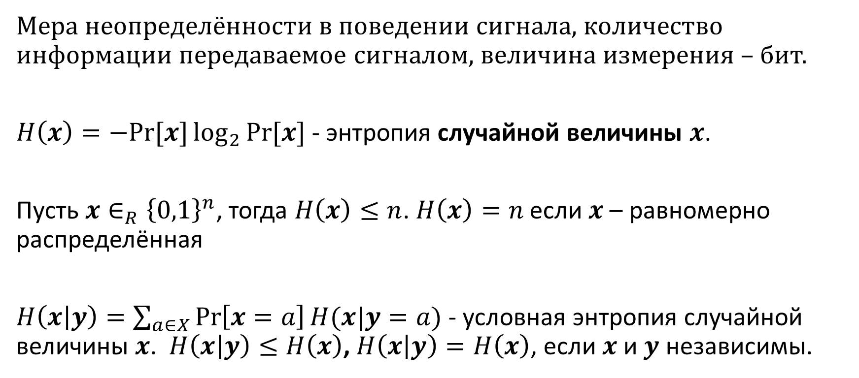
Энтропия
Мера неопределённости в поведении сигнала, количество информации передаваемое сигналом, величина измерения – бит.
$H\left(x\right)=−Pr⁡[x]\log_{2}{Pr⁡[x]}$ - энтропия случайной величины $x$.
Пусть $x∈_{R}{\left\{0,1\right\}}^{n}$, тогда $H\left(x\right)≤n$. $H\left(x\right)=n$ если $x$ – равномерно распределённая
$H\left(x | y\right)=\sum_{a∈X}{\operatorname{Pr}\left[x=a\right]H(x|y=a)}$ - условная энтропия случайной величины $x$. $H\left(x | y\right)≤H\left(x\right)$, $H\left(x | y\right)=H\left(x\right)$, если $x$ и $y$ независимы.

Slide 44
Энтропия

Slide 45
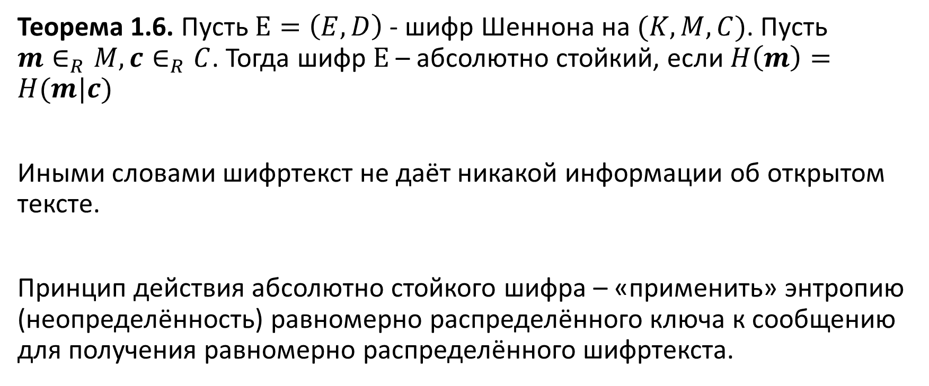
Эквивалентные определения
Теорема 1.6. Пусть $Ε=\left(E,D\right)$- шифр Шеннона на $(K,M,C)$. Пусть $m∈_{R}M, c∈_{R}C$. Тогда шифр $Ε$ – абсолютно стойкий, если $H\left(m\right)=H(m|c)$
Иными словами шифртекст не даёт никакой информации об открытом тексте.
Принцип действия абсолютно стойкого шифра – «применить» энтропию (неопределённость) равномерно распределённого ключа к сообщению для получения равномерно распределённого шифртекста.

Slide 46

Плохие новости
Теорема 1.7 (Шеннона). Пусть $Ε=\left(E,D\right)$ шифр Шеннона на $\left(K,M,C\right).$ Если $Ε$ – абсолютно стойкий, то
$\left|K\right|≥\left|M\right|$
$H\left(k\right)≥H\left(m\right)$, $k∈_{R}K$, $m∈_{R}M$
Простое объяснение – невозможно получить равномерно распределённую случайную величину длины $m$, используя детерминированный алгоритм над равномерно распределённой случайной величиной длины $n<m$.
Иными словами, для шифрования 1 Gb данных любым абсолютно стойким шифром потребуется ключ размера как минимум 1 Gb.

Slide 47
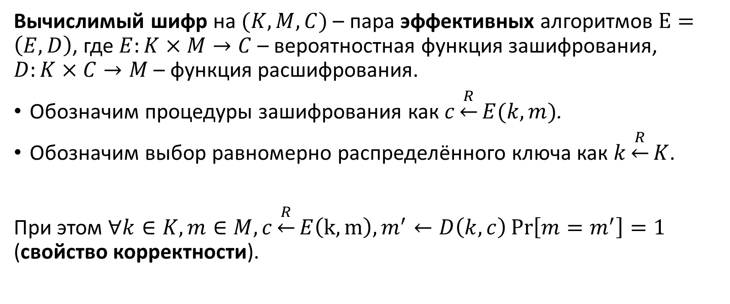
Вычислимый шифр
Вычислимый шифр на $(K,M,C)$ – пара эффективных алгоритмов $Ε=\left(E,D\right)$, где $E:K×M→C$ – вероятностная функция зашифрования, $D:K×C→M$ – функция расшифрования.
Обозначим процедуры зашифрования как $c\underset{←}{R}E(k,m)$.
Обозначим выбор равномерно распределённого ключа как $k\underset{←}{R}K$.
При этом $∀k∈K,m∈M, c\underset{←}{R}E\left(k,m\right),m^{′}←D\left(k,c\right)\operatorname{Pr}\left[m=m^{′}\right]=1$ (свойство корректности).

Slide 48
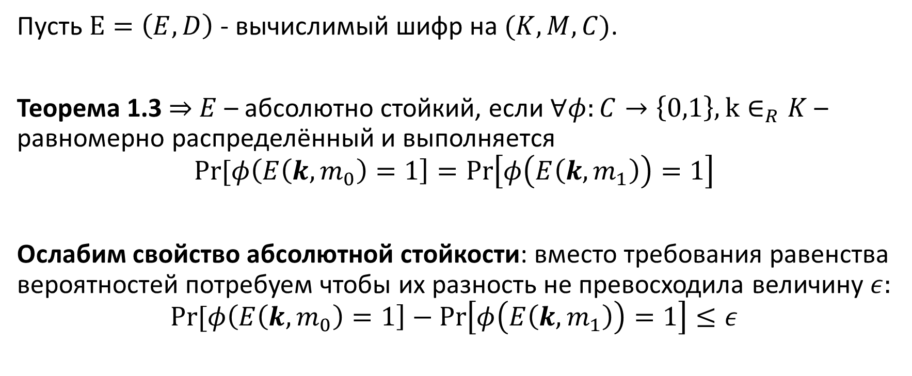
Семантическая стойкость
Пусть $Ε=\left(E,D\right)$ - вычислимый шифр на $(K,M,C)$.
Теорема 1.3 $⇒$ $E$ – абсолютно стойкий, если $∀φ:C→\left\{0,1\right\},k∈_{R}K$ – равномерно распределённый и выполняется
$$Pr⁡[φ\left(E\left(k,m_{0}\right)=1\right]=\operatorname{Pr}\left[φ\left(E\left(k,m_{1}\right)\right)=1\right]$$
Ослабим свойство абсолютной стойкости: вместо требования равенства вероятностей потребуем чтобы их разность не превосходила величину $ε:$
$$Pr⁡[φ\left(E\left(k,m_{0}\right)=1\right]−\operatorname{Pr}\left[φ\left(E\left(k,m_{1}\right)\right)=1\right]≤ε$$

Slide 49

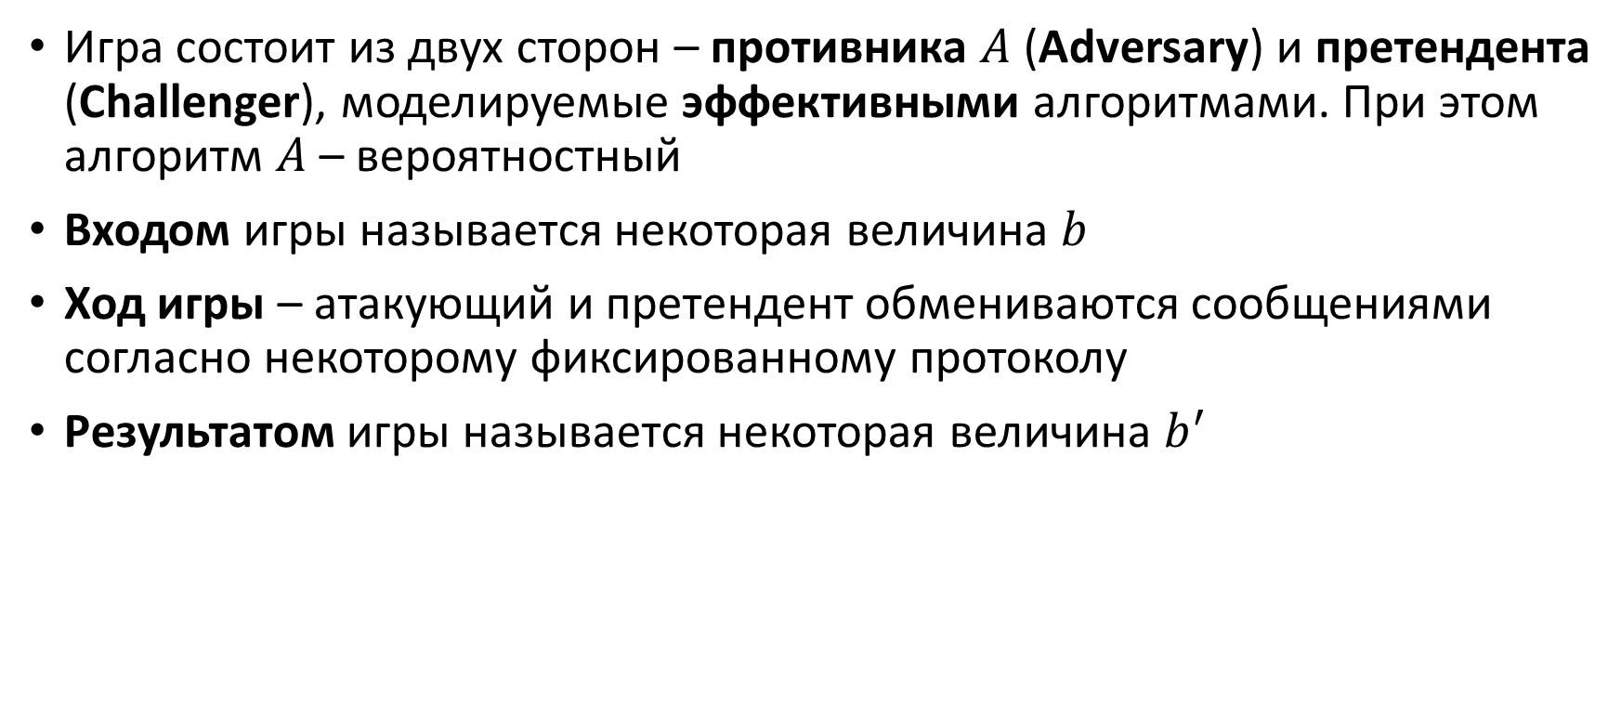



Понятие игры
Игра состоит из двух сторон – противника $A$ (Adversary) и претендента (Challenger), моделируемые эффективными алгоритмами. При этом алгоритм $A$ – вероятностный
Входом игры называется некоторая величина $b$
Ход игры – атакующий и претендент обмениваются сообщениями согласно некоторому фиксированному протоколу
Результатом игры называется некоторая величина $b^{′}$
$$m_{1}$$
Chal.
$$m_{2}$$
Adv. $A$
$$b$$
b’
…

Slide 50
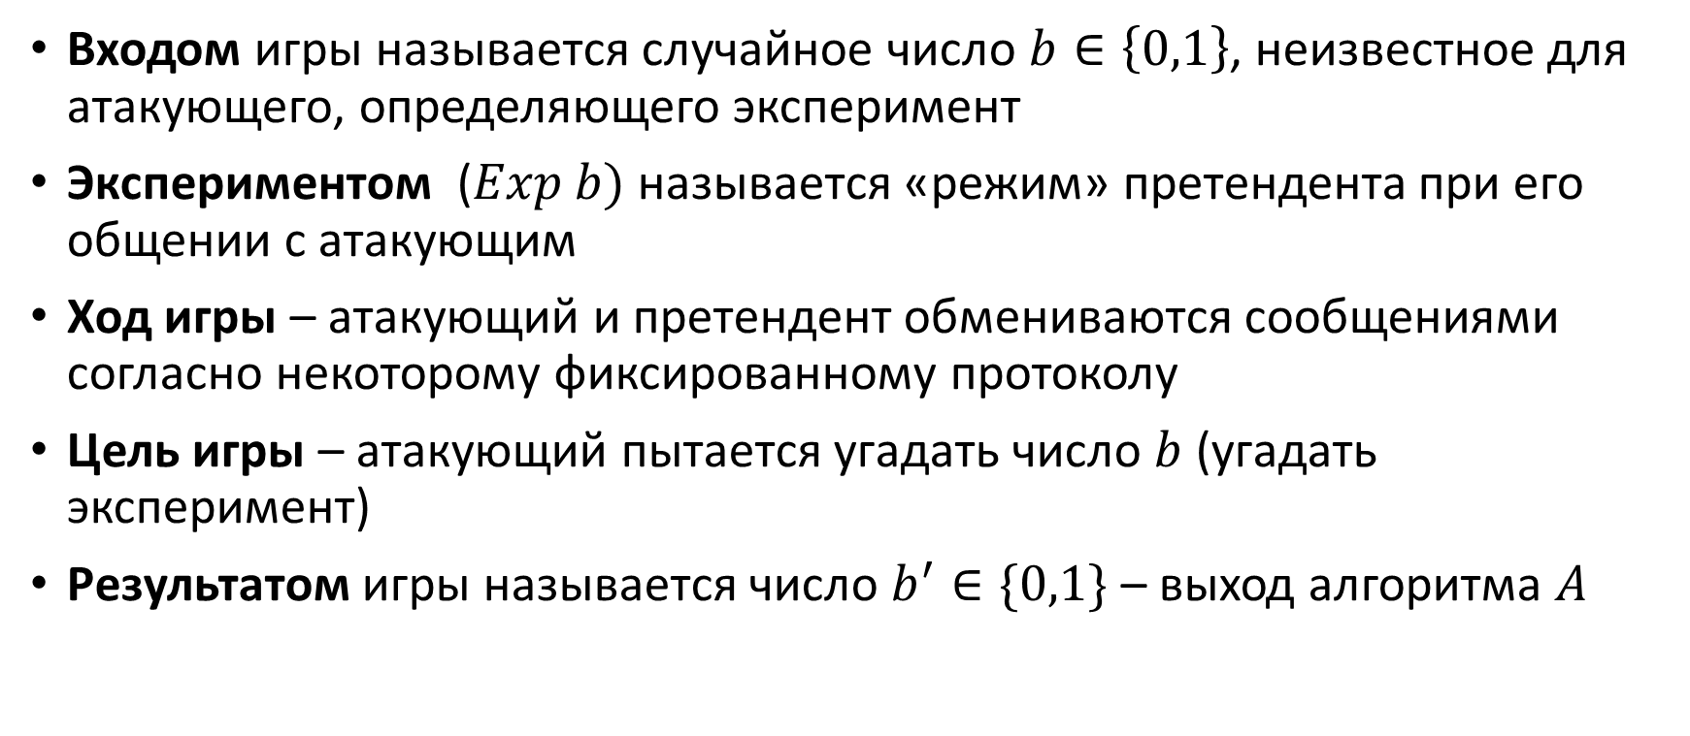
Понятие игры на различимость, определения
Входом игры называется случайное число $b∈\left\{0,1\right\}$, неизвестное для атакующего, определяющего эксперимент
Экспериментом ($Exp b)$называется «режим» претендента при его общении с атакующим
Ход игры – атакующий и претендент обмениваются сообщениями согласно некоторому фиксированному протоколу
Цель игры – атакующий пытается угадать число $b$ (угадать эксперимент)
Результатом игры называется число $b^{′}∈\{0,1\}$ – выход алгоритма $A$

Slide 51


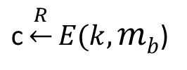

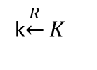


Игра: семантическая стойкость (одноразовое использование ключа)
Для $Ε=\left(E,D\right)$ - вычислимого шифра на $(K,M,C)$ и противника $A$ определим два эксперимента, Exp. 0 и Exp. 1 следующим образом:
$$b$$
Chal.
$$m0 , m1  M : |m0| = |m1|$$
Adv. $A$
k$\underset{←}{R}K$
$\text{c}\underset{←}{R}E(k, mb$)
$$b’∈ \{0,1\}$$

Slide 52
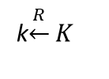


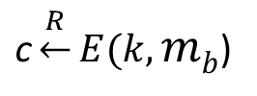
Игра: семантическая стойкость (одноразовое использование ключа)
Претендент выбирает $k\underset{←}{R}K$
Противник выбирает сообщения $m_{0},m_{1}∈M$ одинаковой длины
Претендент вычисляет c$\underset{←}{R}E(k, m_{b})$ и отправляет противнику
Противник возвращает бит $b^{′}∈\{0,1\}$ как результат игры
$$b$$
Chal.
$$m0 , m1  M : |m0| = |m1|$$
Adv. $A$
k$\underset{←}{R}K$
$\text{c}\underset{←}{R}E(k, mb$)
$$b’∈ \{0,1\}$$

Slide 53


Игра: семантическая стойкость (одноразовое использование ключа)
Пусть $W_{b}$ - событие того, что $b^{′}=1$ в эксперименте $b$.
Преимуществом (Advantage) противника $A$ против алгоритма $E$ в игре на семантическую стойкость есть величина:
$$SSadv\left[A,Ε\right]=|\operatorname{Pr}\left[W_{0}\right]−Pr⁡[W_{1}]|$$
$$b$$
Chal.
$$m0 , m1  M : |m0| = |m1|$$
Adv. $A$
k$\underset{←}{R}K$
$\text{c}\underset{←}{R}E(k, mb$)
$$b’∈ \{0,1\}$$

Slide 54


Семантическая стойкость (одноразовое использование ключа)
Шифр $Ε$ - (одноразово) семантически стойкий, если для всех эффективных противников $A$ величина $SSadv\left[A,Ε\right]<ε$ – пренебрежимо малая величина
Иными словами – вычислительно невозможно отличить шифррексты различных сообщений
$$b$$
Chal.
$$m0 , m1  M : |m0| = |m1|$$
Adv. $A$
k$\underset{←}{R}K$
$\text{c}\underset{←}{R}E(k, mb$)
$$SSadv\left[A,Ε\right]=|\operatorname{Pr}\left[W_{0}\right]−Pr⁡[W_{1}]|$$
$$b’∈ \{0,1\}$$

Slide 55

Семантическая стойкость
«Ослабленная» версия абсолютной стойкости: только эффективные противники и разность вероятностей расшифрования в заданные сообщения не превосходит $ε$.
Позволяет использовать короткие ключи
Примеры:
Одноразовый блокнот – семантически стойкий шифр
Одноразовый блокнот переменной длины – семантически стойкий шифр
Шифр подстановки – не семантически стойкий шифр

Slide 56
Семантическая стойкость
Продолжение следует…

